Slide 1
MOBILE PROGRAMMING APLIKASI KALENDER
MUHAMAD FARHAN ( 19220285 )
Agung Tri Laksono ( 19220975 )
Surya Dammaputra ( 19220989 )
KELOMPOK 1

Slide 2
MOBILE PROGRAMMING APLIKASI KALENDER
KELOMPOK 1
MUHAMAD FARHAN ( 19220285 )
Agung Tri Laksono ( 19220975 )
Surya Dammaputra ( 19220989 )
M Alfa Rezy T ( 19220899 )

Slide 3
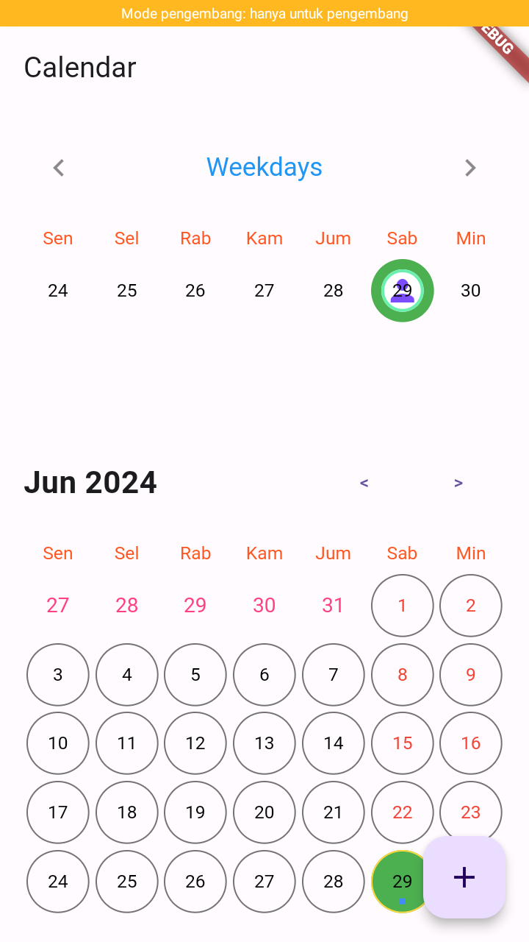
PENDAHULUAN
Di era digital saat ini, pengelolaan waktu yang efektif sangat penting bagi produktivitas dan keseimbangan kehidupan. Proyek ini bertujuan untuk mengembangkan aplikasi kalender mobile yang inovatif dan user-friendly. Aplikasi ini dirancang untuk membantu pengguna dalam mengatur jadwal, mengingatkan acara penting, dan mengelola tugas harian mereka dengan lebih efisien. Dengan fitur-fitur canggih dan antarmuka yang intuitif, aplikasi kalender ini diharapkan dapat menjadi alat yang handal bagi pengguna dalam mengoptimalkan manajemen waktu mereka.

Slide 4
LANDASAN TEORI

Slide 5
FLUTTER
Flutter adalah kit pengembangan perangkat lunak UI sumber terbuka dan gratis yang diperkenalkan oleh Google. Flutter digunakan untuk membangun aplikasi untuk Android, iOS, Windows, dan web. Versi pertama Flutter diumumkan pada tahun 2015 di Dart Developer Summit. Awalnya dikenal dengan nama kode "Sky" dan dapat berjalan di OS Android. Setelah Flutter diumumkan, versi Flutter Alpha pertama (v-0.06) dirilis pada Mei 2017. Kemudian, selama keynote hari Pengembang Google di Shanghai, Google meluncurkan pratinjau Flutter kedua pada September 2018 yang merupakan rilis besar terakhir sebelum versi Flutter 1.0. Pada 4 Desember 2018, versi stabil pertama dari kerangka kerja Flutter dirilis di acara Flutter Live, yang menunjukkan Flutter 1.0. Rilis kerangka kerja stabil saat ini adalah Flutter v1.9.1 + hotfix.6 pada 24 Oktober 2019.

Slide 6
DART
Dart adalah bahasa pemrograman open source, dan berorientasi objek dengan sintaks gaya C yang dikembangkan oleh Google pada tahun 2011. Tujuan pemrograman Dart adalah untuk membuat antarmuka pengguna frontend untuk web dan aplikasi seluler. Dart sedang dalam pengembangan aktif, dikompilasi ke kode mesin asli untuk membangun aplikasi seluler, terinspirasi oleh bahasa pemrograman lain seperti Java, JavaScript, C#. Karena Dart adalah bahasa yang dikompilasi sehingga Anda tidak dapat mengeksekusi kode Anda secara langsung; sebaliknya, kompilator mem-parsingnya dan mentransfernya ke dalam kodemesin

Slide 7
Landasan Teori
https://jurnal.unprimdn.ac.id/index.php/ISBN/article/view/4341/2710

Slide 8
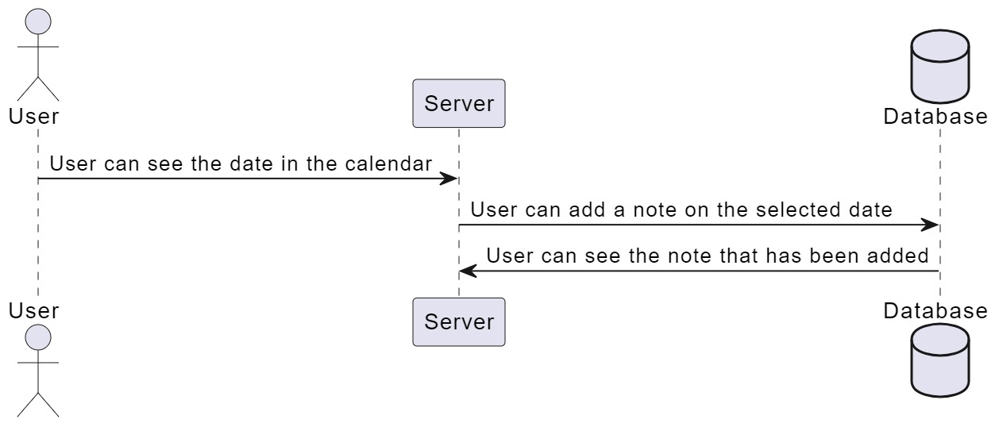
Metode Program
A. Usecase Diagram

Slide 9
PEMBAHASAN
A. CODING
https://github.com/frhn2106/calenderapp/tree/main

Slide 10
PEMBAHASAN
B. HASIL RUNNING PROGRAM

Slide 11
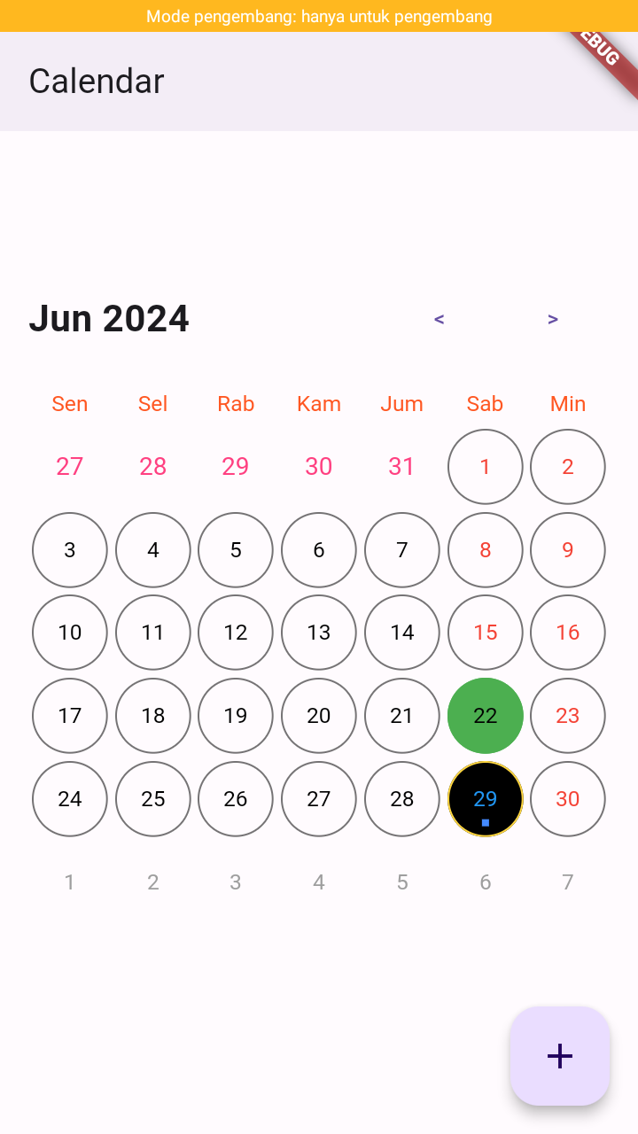
PEMBAHASAN
B. HASIL RUNNING PROGRAM

Slide 12
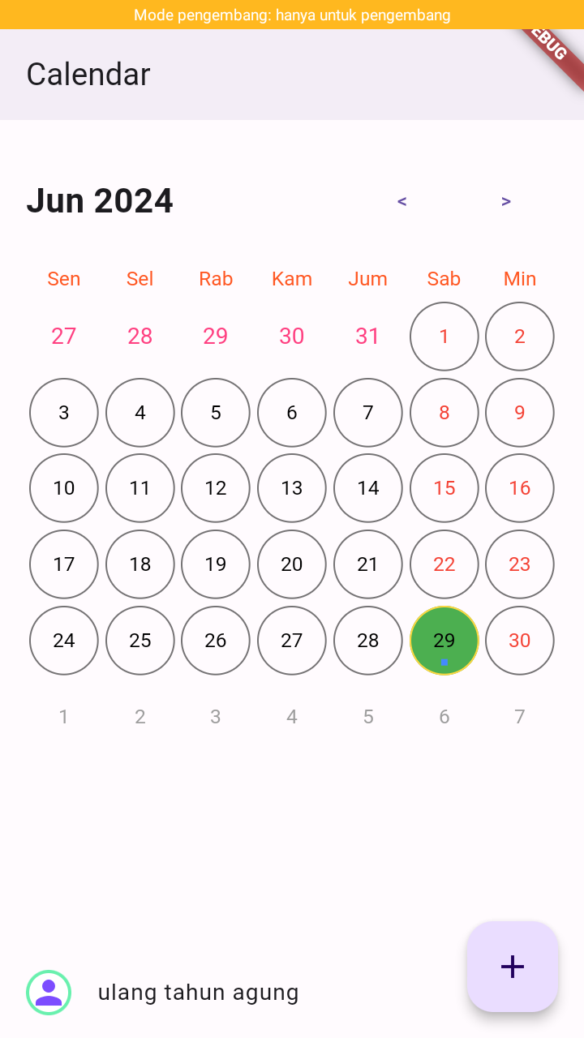
PEMBAHASAN
B. HASIL RUNNING PROGRAM

Slide 13
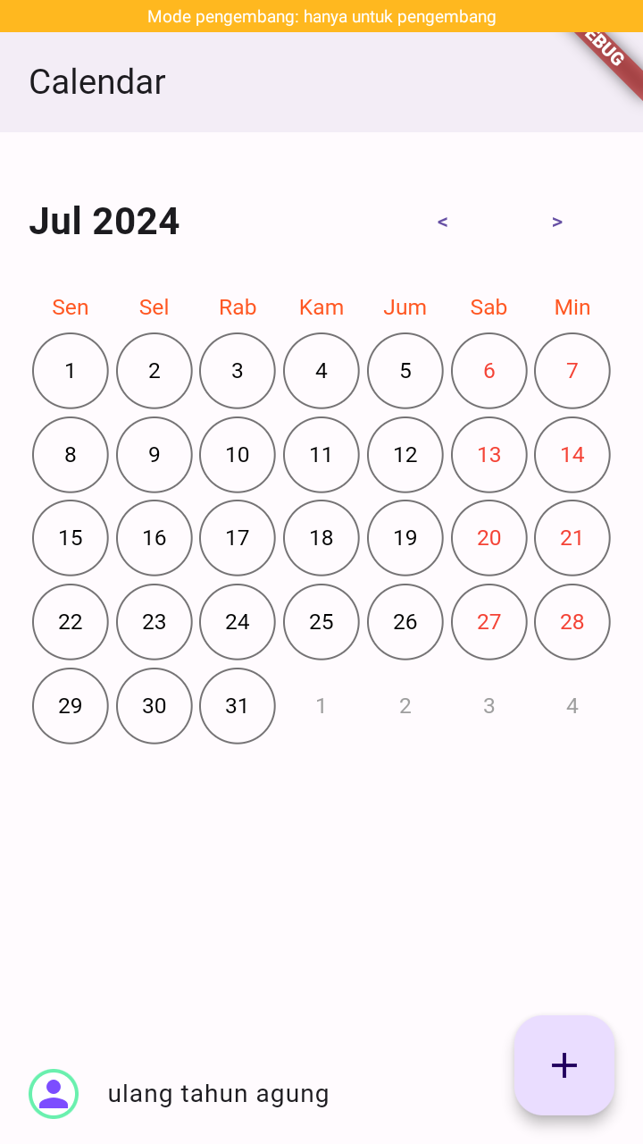
PEMBAHASAN
B. HASIL RUNNING PROGRAM

Slide 14
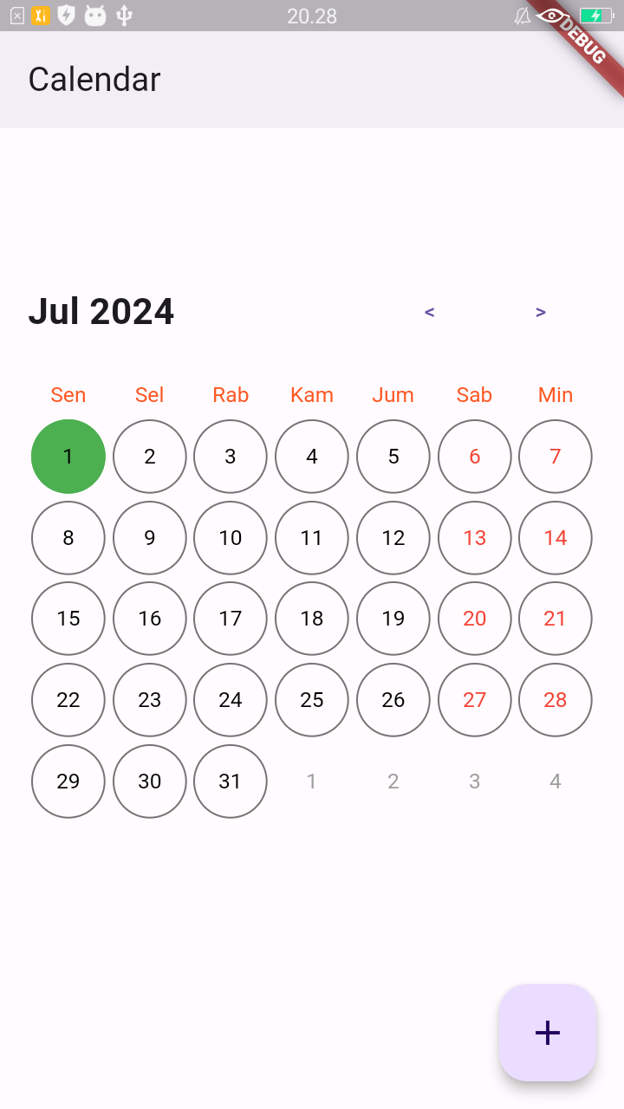
PEMBAHASAN
B. HASIL RUNNING PROGRAM

Slide 15
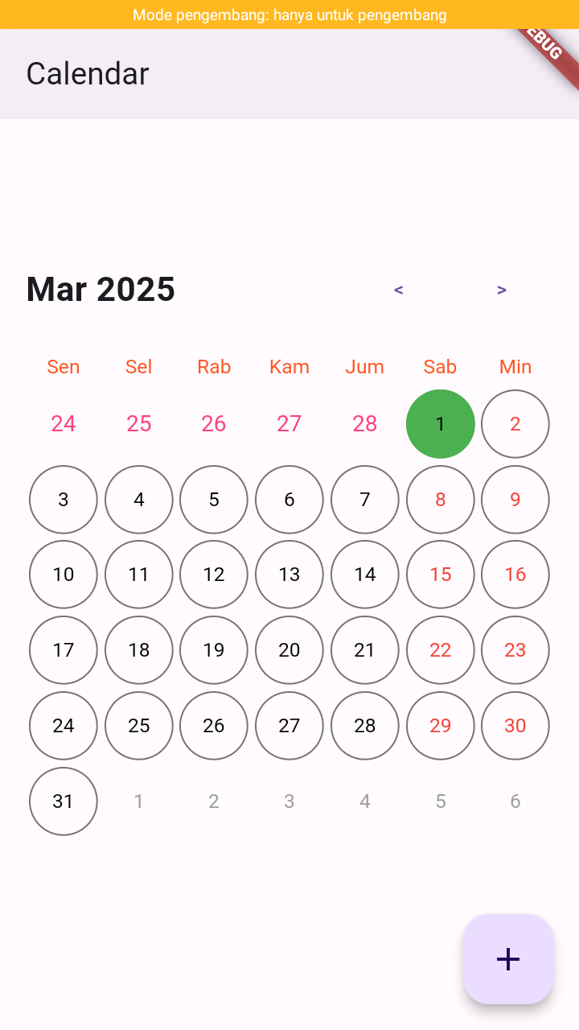
PEMBAHASAN
B. HASIL RUNNING PROGRAM

Slide 16
PENUTUP
KESIMPULAN
Proyek pembuatan kalender berhasil mengimplementasikan fitur utama seperti tampilan kalender, dan pengelolaan acara. Dengan pendekatan modular dan penggunaan state management yang efisien, aplikasi ini menawarkan performa tinggi dan pengalaman pengguna yang baik. Tantangan seperti kompatibilitas platform dan optimisasi performa berhasil diatasi. Teknologi yang digunakan mendukung pembuatan aplikasi kalender yang fungsional dan user-friendly.

